Slide 1
ERASMUS+ KA1-EDUCAȚIE
ȘCOLARĂ
„CONSORȚIU LOCAL PENTRU EDUCAȚIE DE CALITATE - 2021”
Cursul ”Preventing Bullying in Schools”
Split, Croația

Slide 2
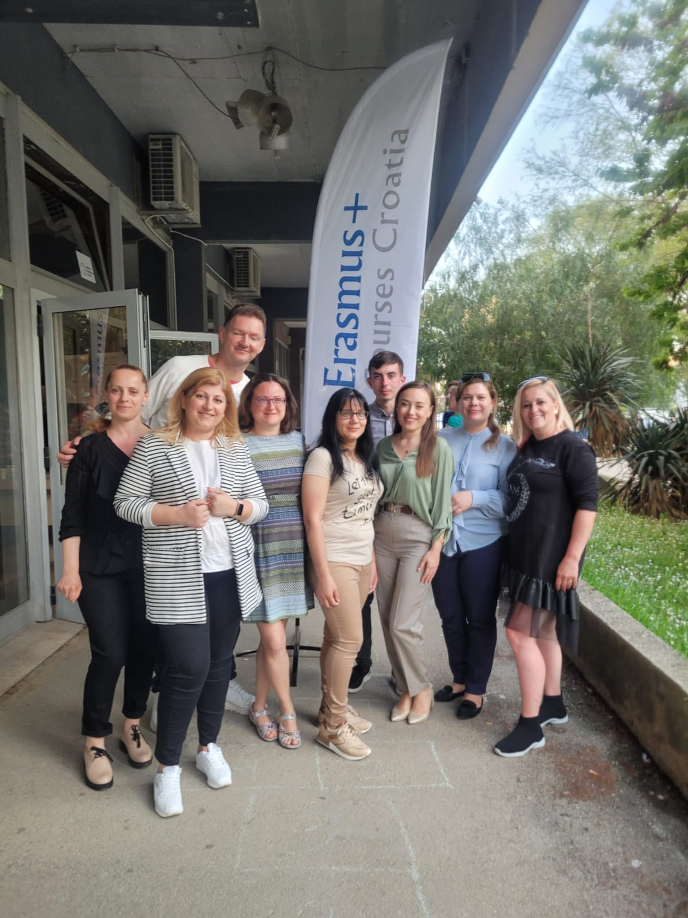
Preventing Bullying in Schools
30.04.2022 – 06.05.2022
Easy to change colors, photos and Text. You can simply impress your audience and add a unique zing and appeal to your Presentations.
Județul Iași
Echipa didactică din România
8 profesori de la Școala Profesională Brăești. Școala Gimnazială „Colonel Constantin Langa” Miroslava, Școala Profesională Mogosești ,Școala Gimnazială Costuleni, Școala Gimnazială Nr. 1 Costești, Școala Gimnazială Ciortești, Școala Gimnazială Strunga.
State europene
Participanți
din 8 state europene România Letonia Estonia Grecia Germania Finlanda, Franța Spania

Slide 3
Preventing Bullying in Schools
Finalități
Înțelegerea comportamentului agresiv și prevenirea lui
Strategii pentru lucrul cu elevii cu stimă de sine scăzută, sau cei lipsiți de motivația pentru învățare, vulnerabili emoțional sau cu probleme comportamentale
așteptate
Recunoașterea semnelor bullyingului
Crearea unui mediu sigur de învățare
în urma cursului
Mindfulness- rezolvarea conflictelor și construirea unor relații mai bune
Folosirea teatrului ca metodă terapeutică și de acceptare a semenilor
►

Slide 4
Desfășurarea cursului
Preventing Bullying in Schools
Ziua I
8 trăsături ale profesorului secolului XXI
Importanța celor 4 C în educație
Individualizarea procesului de învățare: egalitate și echitate
Teoria inteligențelor multiple, stiluri de învățare
.

Slide 5
Desfășurarea cursului
Preventing Bullying in Schools
.
Ziua I
Definiția bullyingului și tipuri de bullying
Prevenirea bullyingului prin promovarea atitudinii pozitive și a comportamentelor sănătoase
Factorii de risc, dar și cei protectori
Învățarea socio-emoțională

Slide 6
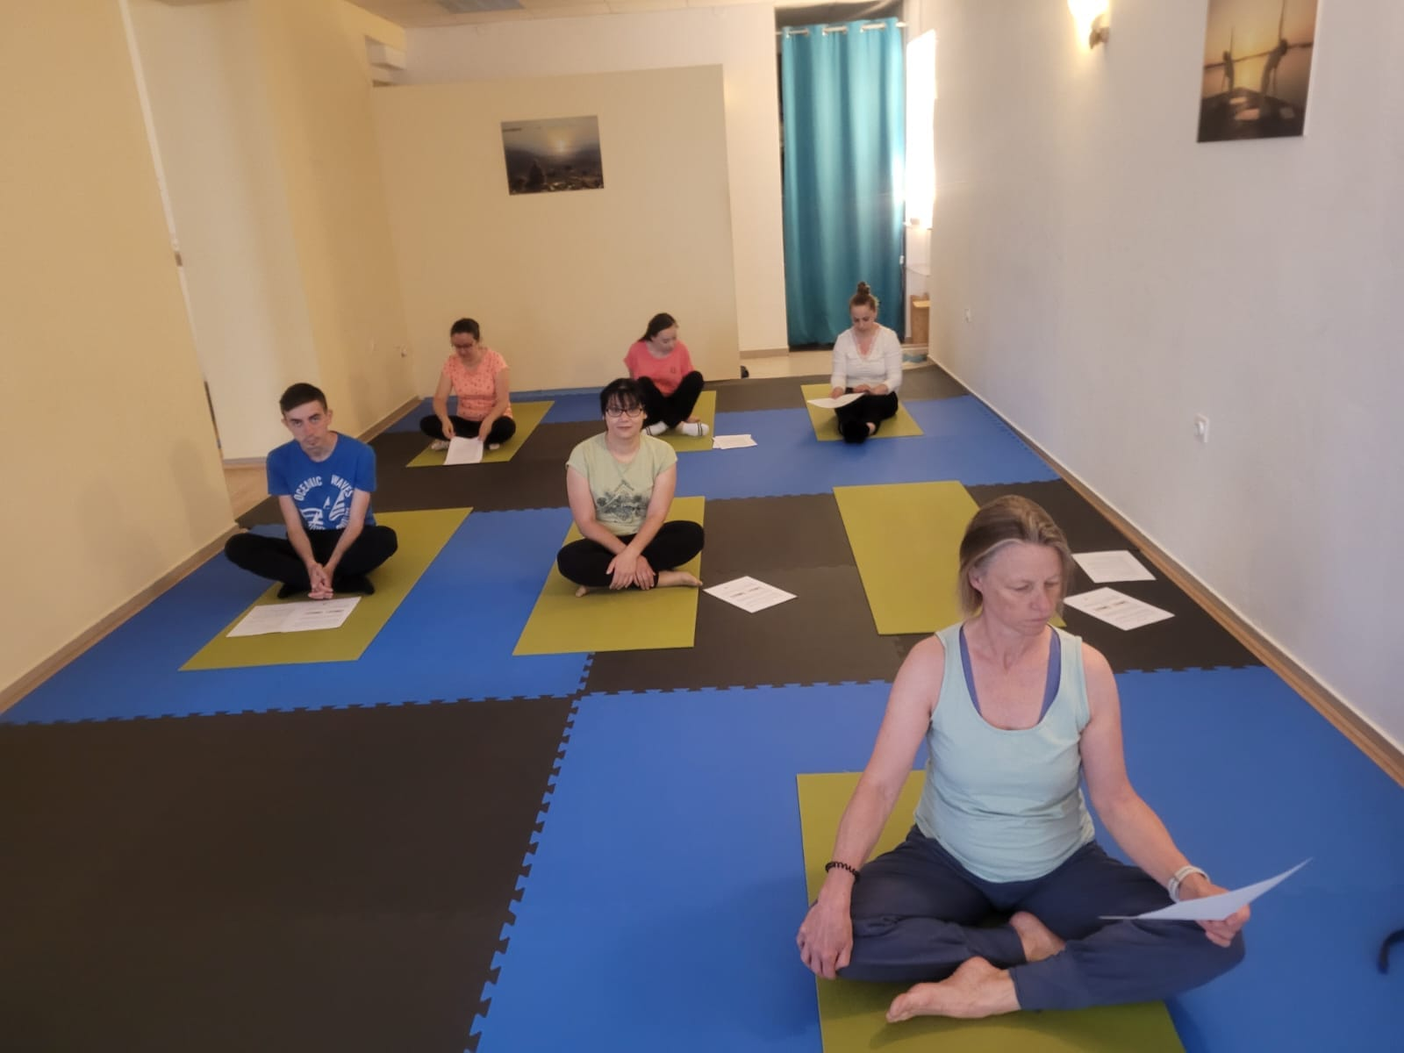
Desfășurarea cursului
Preventing Bullying in Schools
Ziua a II-a
Exerciții de relaxare și de respirație- yoga
Teatru Forum-crearea unor situații dramatice pentru a reduce stressul și bullyingul
Teatrul Forum constă, în esenţă, în a propune unui grup de spectatori, după o primă improvizaţie a unei scene, să îl înlocuiască pe protagonist şi să încerce să improvizeze variaţii ale acţiunilor acestuia. Adevăratul protagonist trebuie, în final, să improvizeze acea variantă, dintre cele jucate de spectatori, care l-a motivat cel mai mult.
.

Slide 7
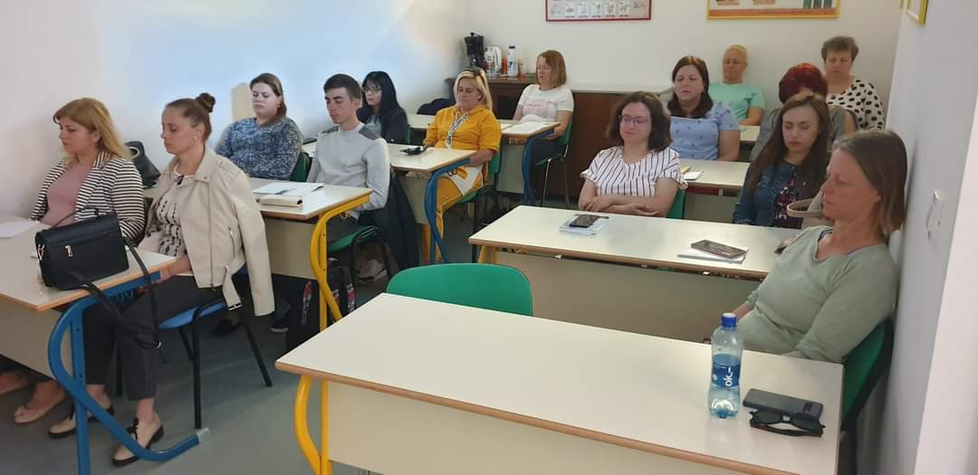
Desfășurarea cursului
Preventing Bullying in Schools
Cercetările arată că practicând mindfulness-ul, devenim mai empatici, mai prezenți și implicit calitatea relațiilor cu ceilalți și eficiența în muncă crește. Reducem multitasking-ul, ne relaxăm. Astfel, se îmbunătățește indirect și calitatea vieții oamenilor cu care lucrăm spre schimbare.
Ziua a III-a
Mindfulness
Mindfulness-ul ne propune prin practică dezvoltarea mai multor atitudini față de viață:
Atenția: concentrează-ți atenția pe ceea ce se întâmplă în acest moment.
Conștientizarea: conștientizează prezența gândurilor, a senzațiilor fizice și a emoțiilor.
Acceptarea: acceptă experiența din prezent așa cum este, nu încerca să o schimbi, nu te lupta cu ea.
Alegerea: putem, în aproape orice moment, să alegem să nu lăsăm stările să preia controlul.
Tehnici de respirație
Răspunde, nu reacționa
.

Slide 8
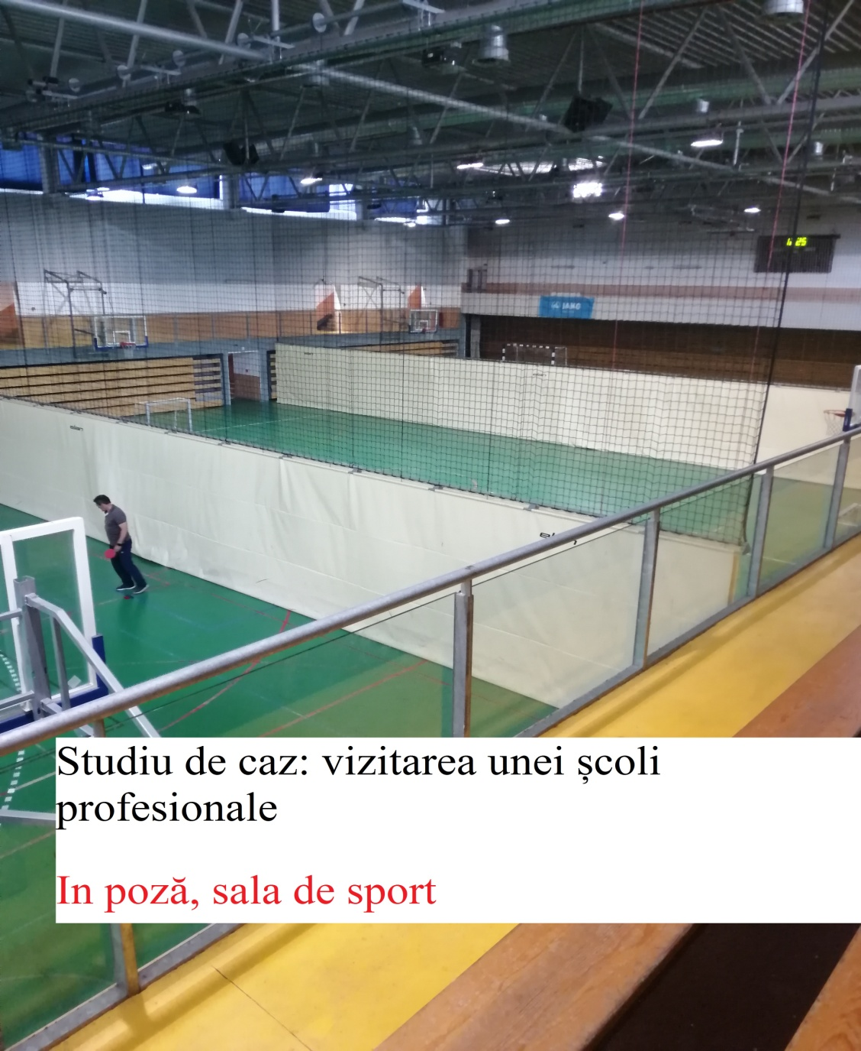
Desfășurarea cursului
Preventing Bullying in Schools
Este benefic să ne împrietenim copiii cu noțiunea de mindfulness? Cum și de la ce vârstă?
Dacă ne dorim copii mai calmi, mai încrezători, prietenoși cu ceilalți copii, nu dependenți de atatea device-uri, răspunsul este unul afirmativ, DA. Putem să ne împrietenim copiii cu mindfulness-ul, prin jocuri și învățarea prin model.
Printr-un ghidaj ușor, pentru scurt timp, putem începe aceste antrenamente de atenție cu ei. De-a lungul unor activități, când desenează sau colorează, când mănâncă, când dansează, îi putem ruga să observe cum se simt, ce simt, în corp.
În Anglia, la nivel de parlament, s-a propus și a fost adoptată o lege care prevede introducerea mindfulness-ului în școli și grădinițe.
.

Slide 9
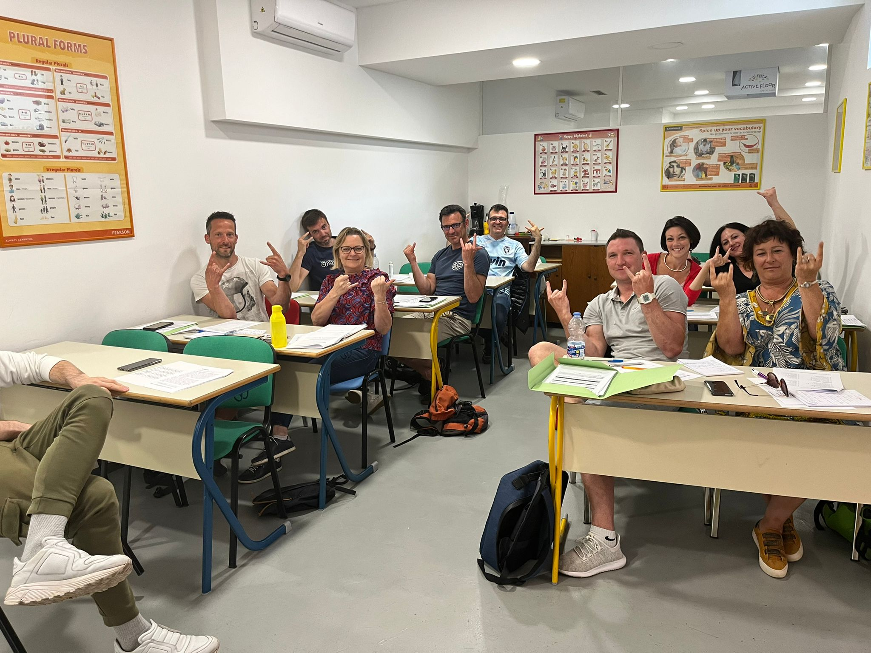
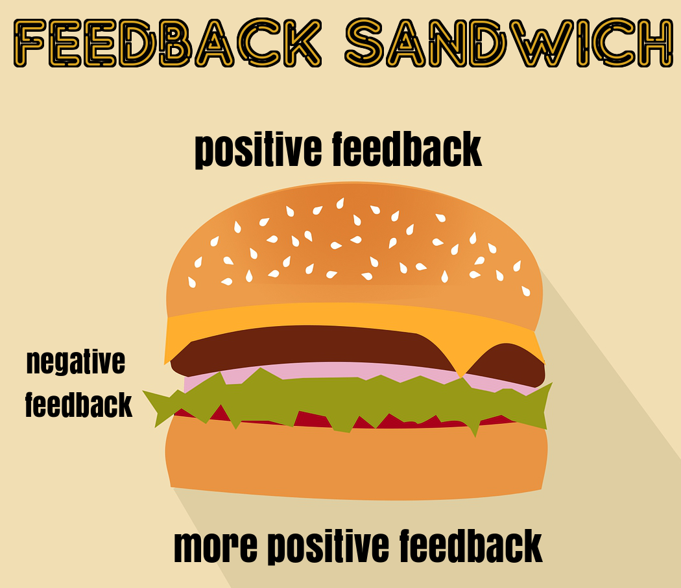
Desfășurarea cursului
Preventing Bullying in Schools
Ziua a V-a
Importanța relațiilor
Ziua a IV-a
Brain Gym
.

Slide 10
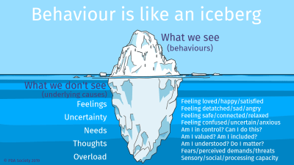
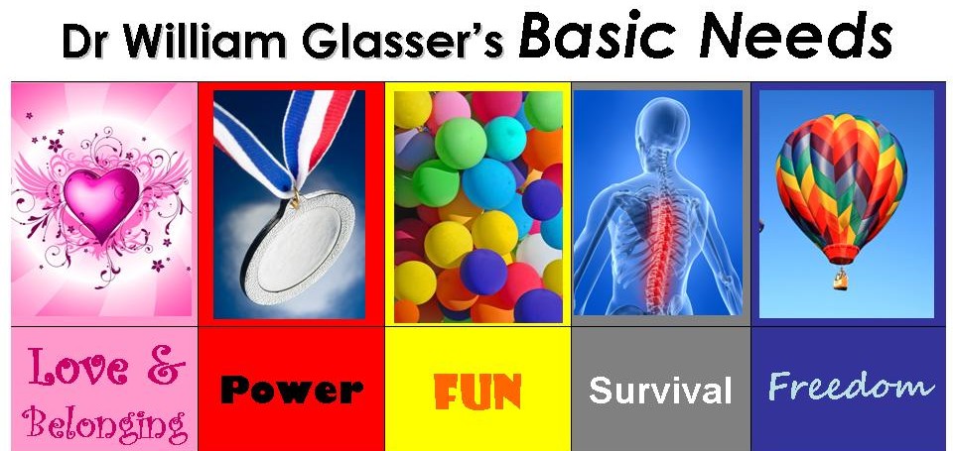
Desfășurarea cursului
Preventing Bullying in Schools
TEORIA ALEGERII
William Glasser (1925 –2013) – PSIHIATRU AMERICAN
“Aproape toate comportamentele umane sunt rezultatul unei alegeri”
Toate comportamentele și alegerile noastre sunt conduse de nevoile pe care le avem.
Ziua a V-a
Intelegerea comportamentului uman
.

Slide 11
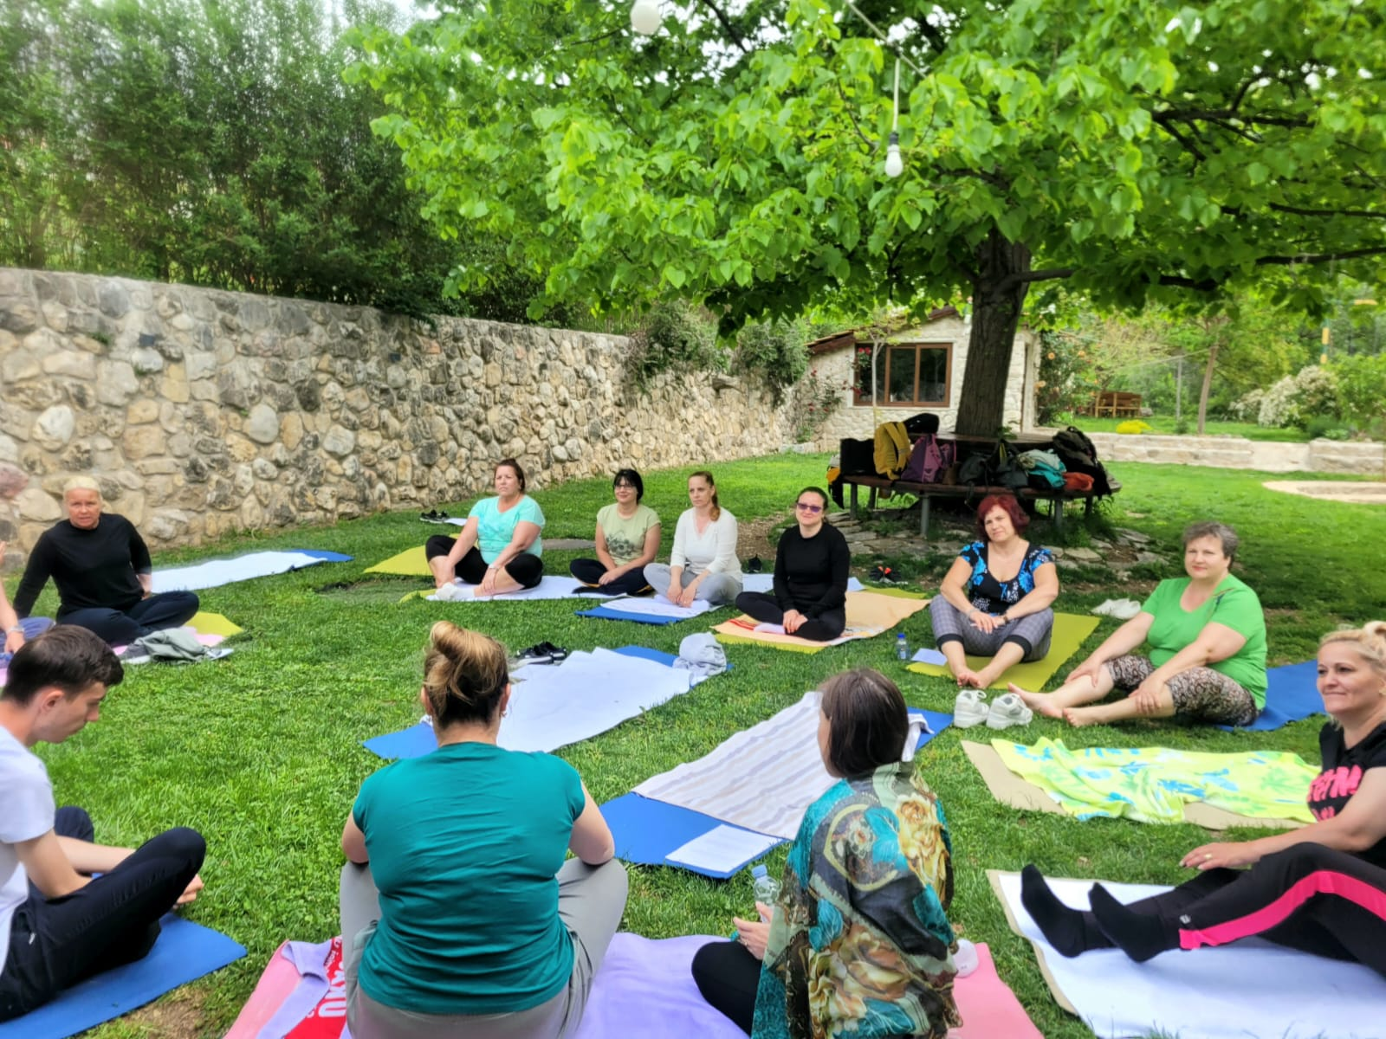
Desfășurarea cursului
Preventing Bullying in Schools
Ziua a V-a Ziua a VI-a
Yoga în natură
Evaluare
analiza răspunsurilor la activitățile
desfășurate
discuții, chestionare și teste
Certificat de
participare și certificat Europass
.

Slide 12
Experiența culturală- Turul orașului Split
Split este cunoscut pentru Palatul lui Dioclețian și Catedrala San Doimo, cu faimoasa campanilă. În ciuda existenței vechii cetăți antice Salona (astăzi Solin) la nord de Splitul de astăzi, construcția orașului a început prin palatul împăratului roman. Dioclețian, care a condus între 284 și 305, a ordonat construcția sa în anul 300. În secolul al VII-lea primii cetățeni ai așezării Split s-au instalat în afara zidurilor.
Chiar și astăzi, palatul constituie centrul orașului, plin fiind de magazine și piețe, aflate în pe străzile fostului palat, iar catedrala (mausoleu în timpul lui Dioclețian) se află chiar în centrul său. Un apeduct funcțional leagă și azi orașul Split de Solin.
Orașul a aparținut o lungă perioadă de Republica Veneția (în secolul al XIV-lea și apoi din nou din 1420), până când a intrat sub dominația Austro-Ungariei în 1797. Provincia Dalmația, s-a reunit mai târziu cu Croația și Split este înglobat în aceasta (la acea vreme Iugoslavia) până în ziua de astăzi. Centrul vechi istoric și Palatul lui Dioclețian din Split au fost înscrise în anul 1979 pe lista patrimoniului cultural mondial UNESCO.

Slide 13
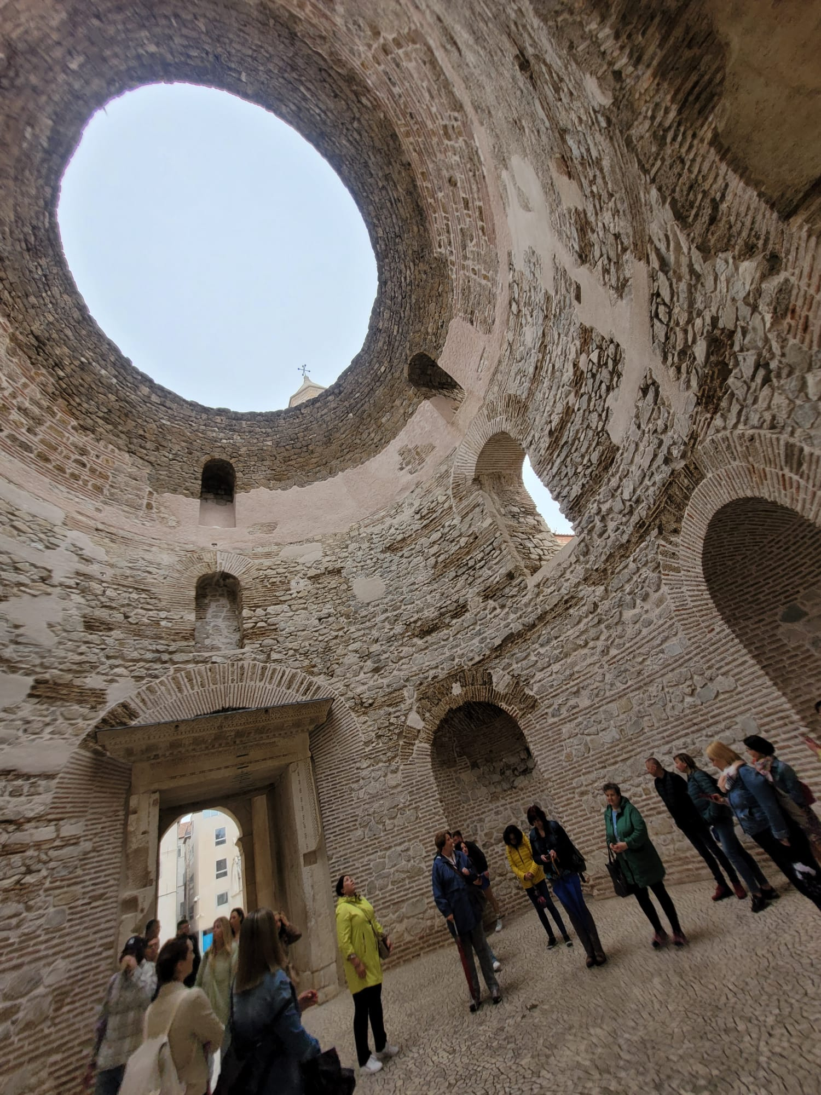
Splitul văzut de pe dealul Marjan și Palatul lui Dioclețian din Split

Slide 14
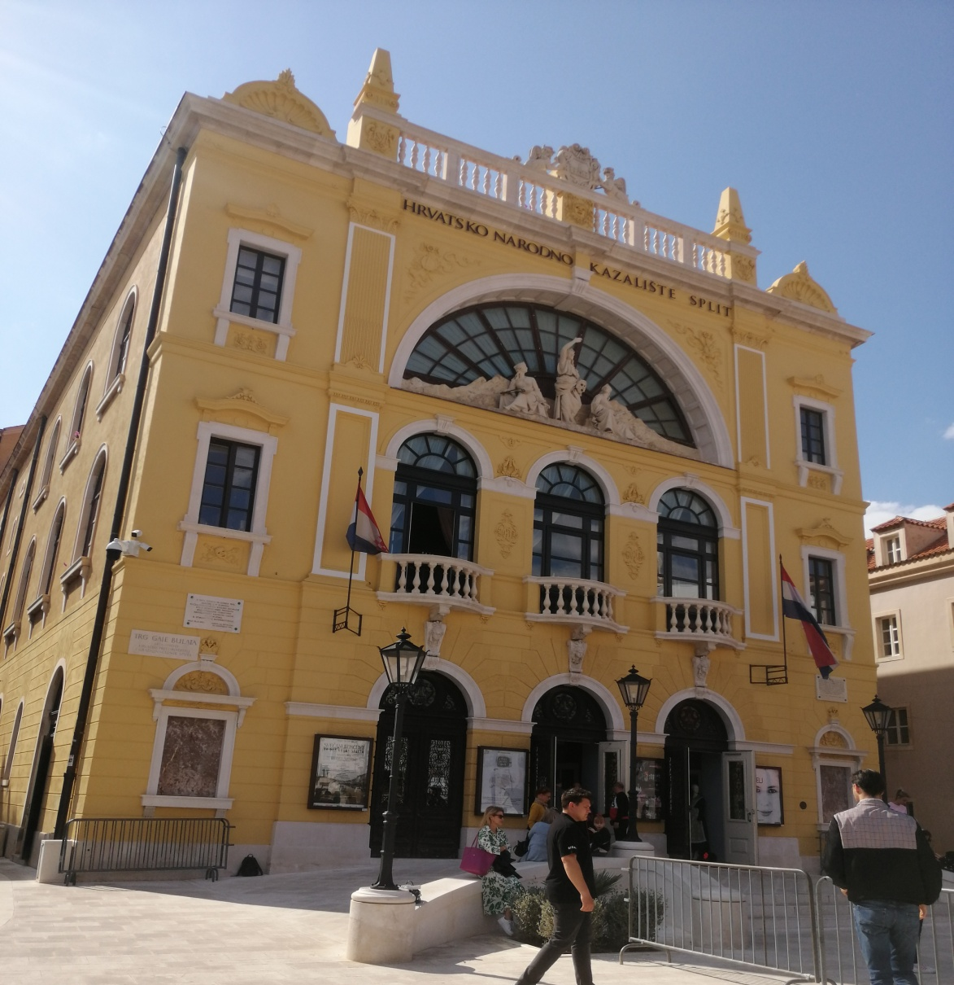
Centrul vechi, faleza și teatrul din Split

Slide 15
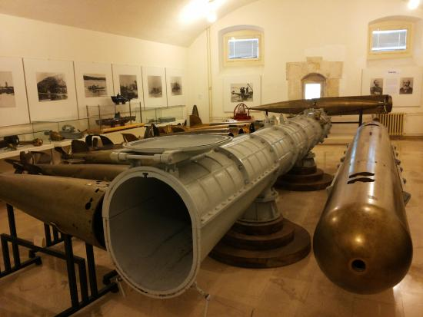
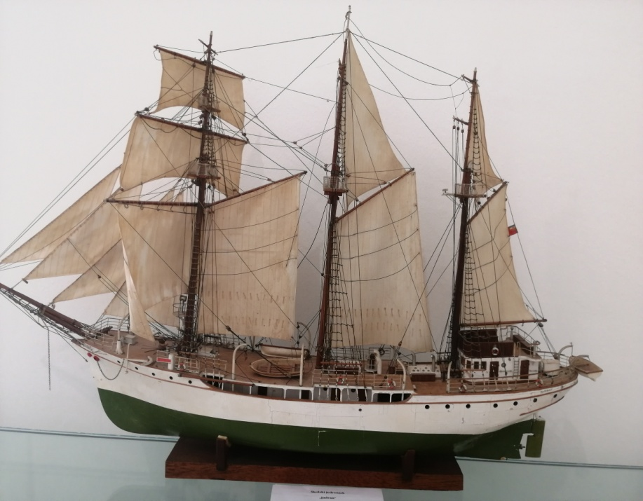
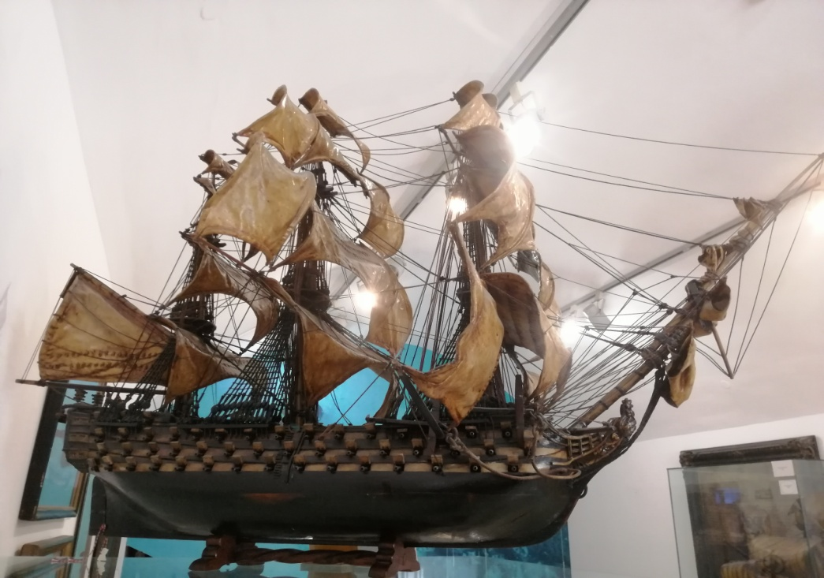
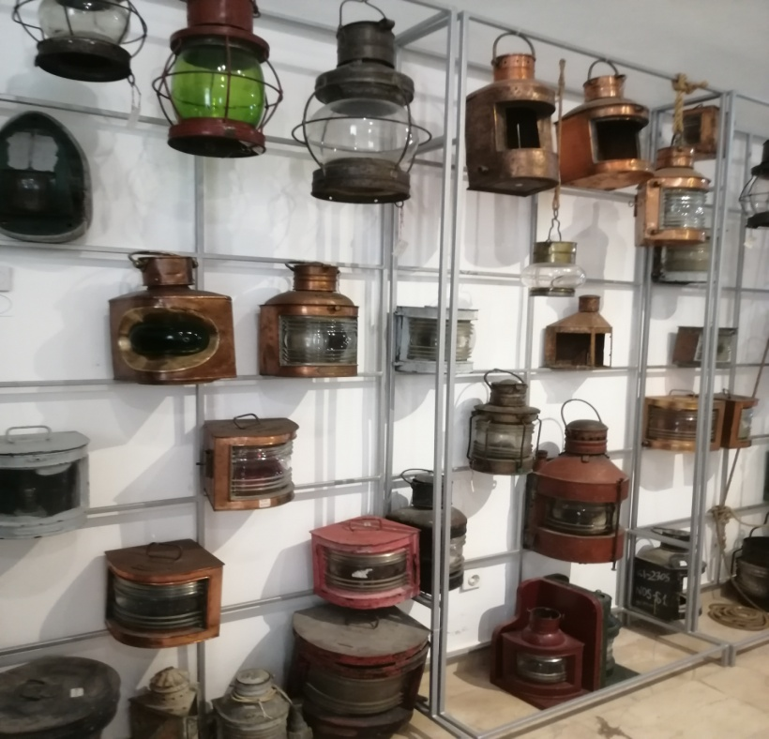
Muzeul marinei din Split

Slide 16
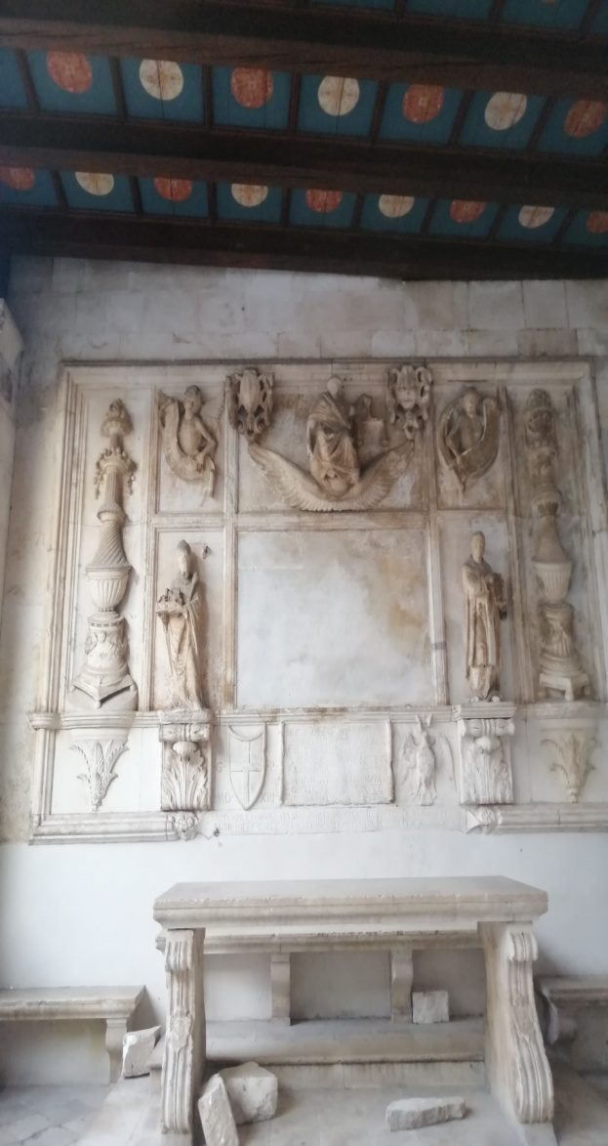
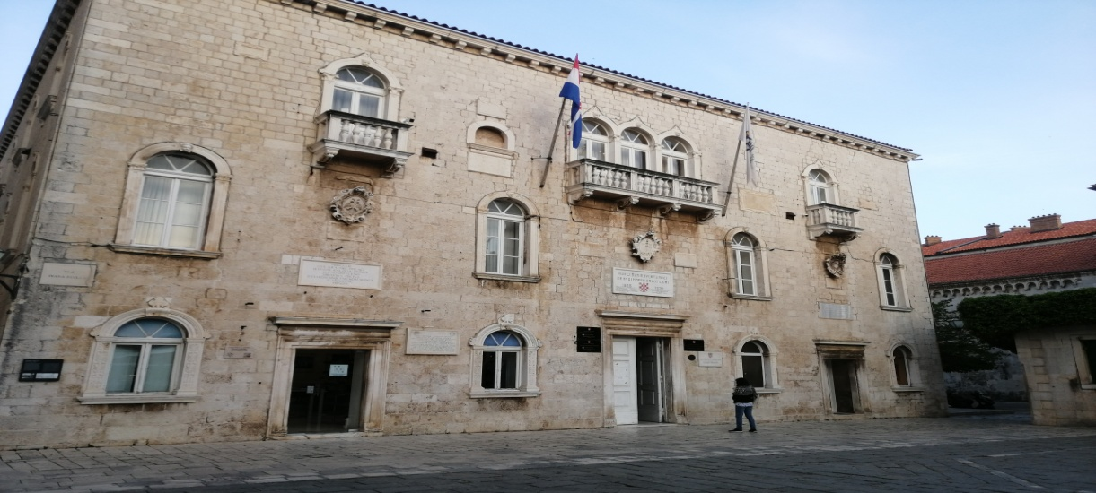
Ruinele amfiteatrului roman de la Solin și orașul Trogir

Slide 17
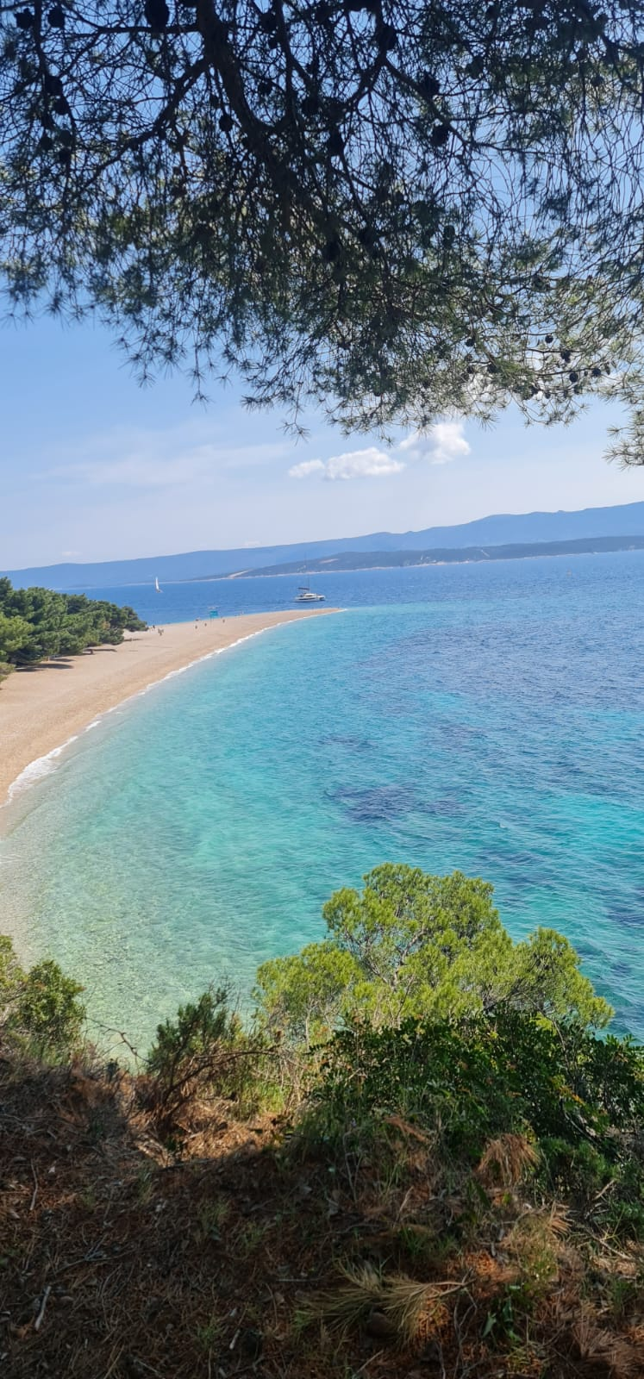
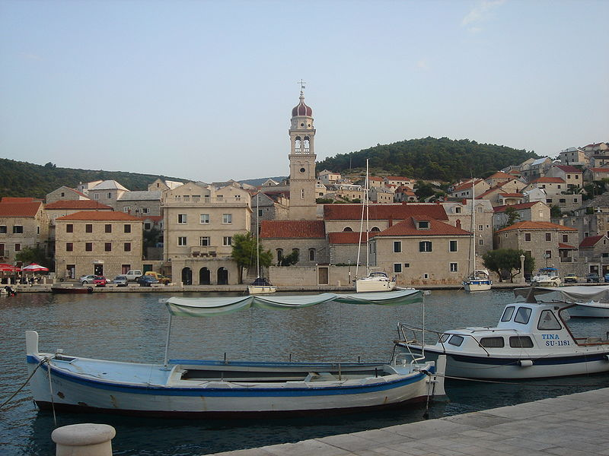
Insula Brač ◄Plaja Cornul de aur ▼ Localitatea Pučišća

Slide 18
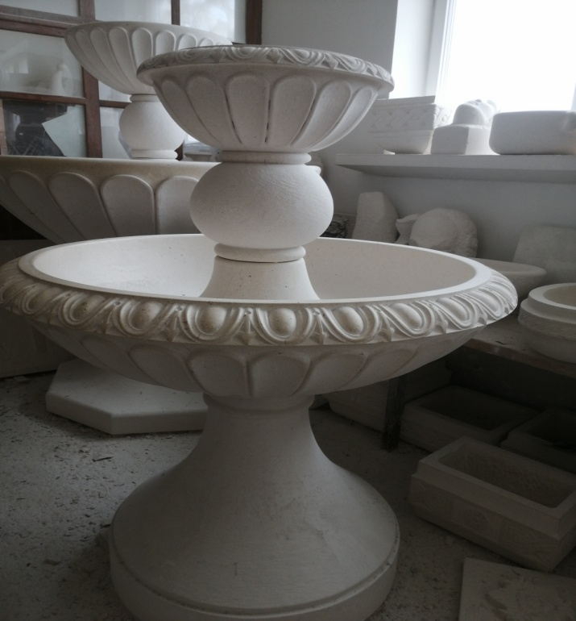
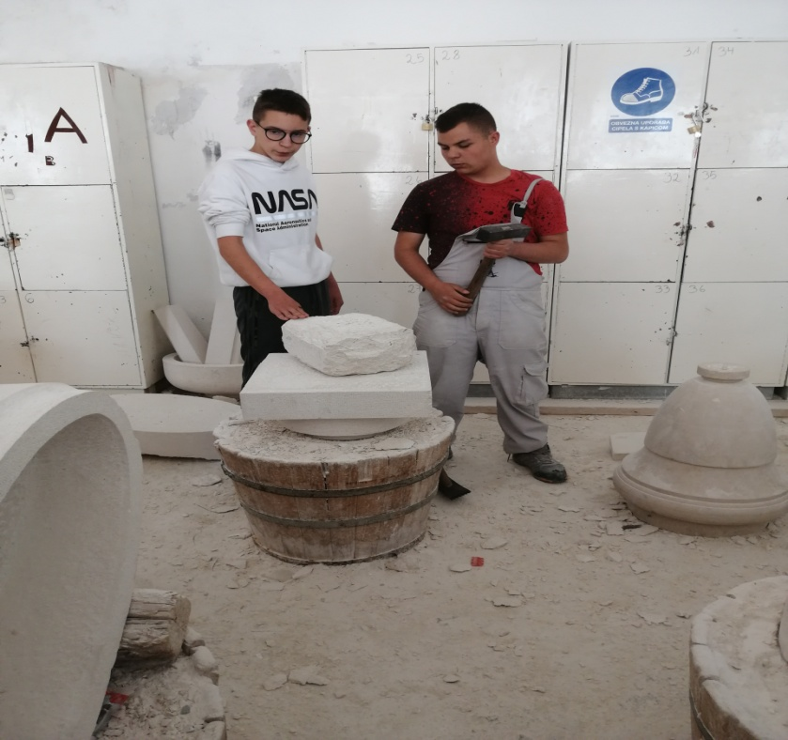
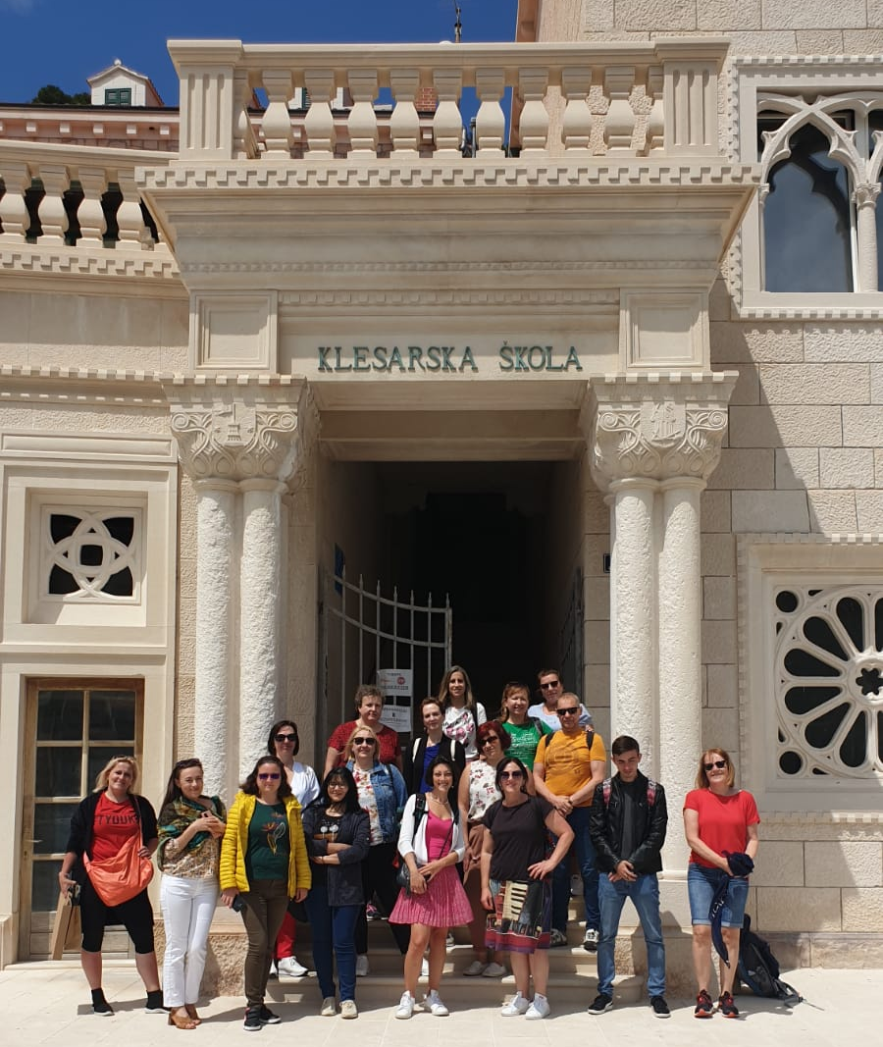
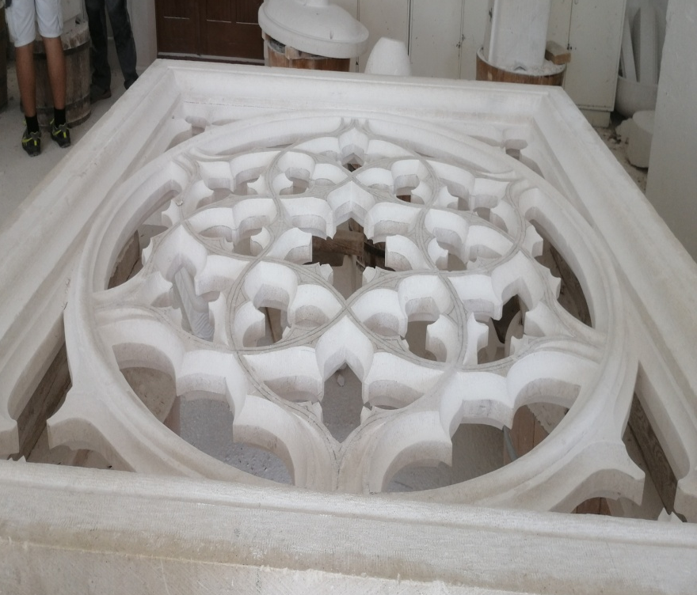
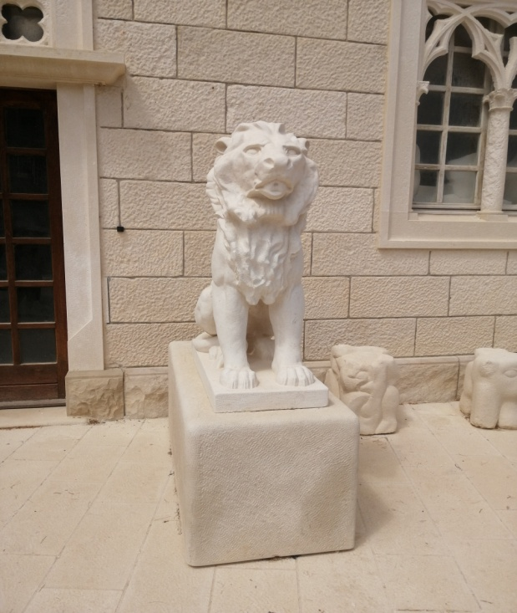
Vizită la Klesarska Skola
de pe insula Brač
Școală profesională de 3 ani

Slide 19
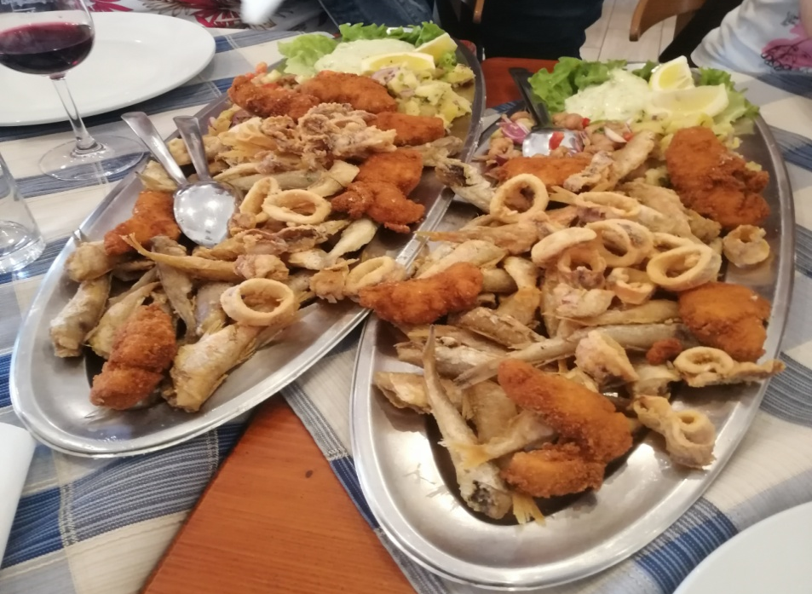
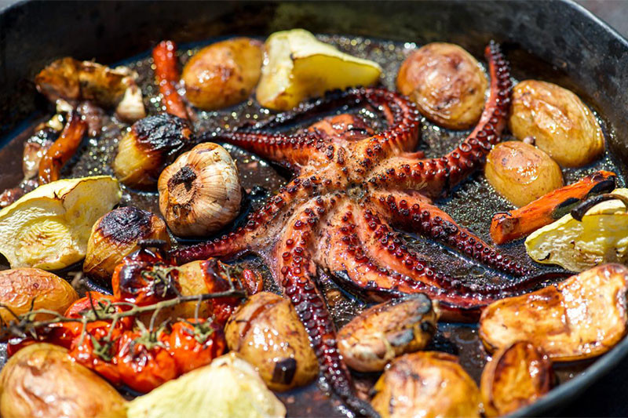
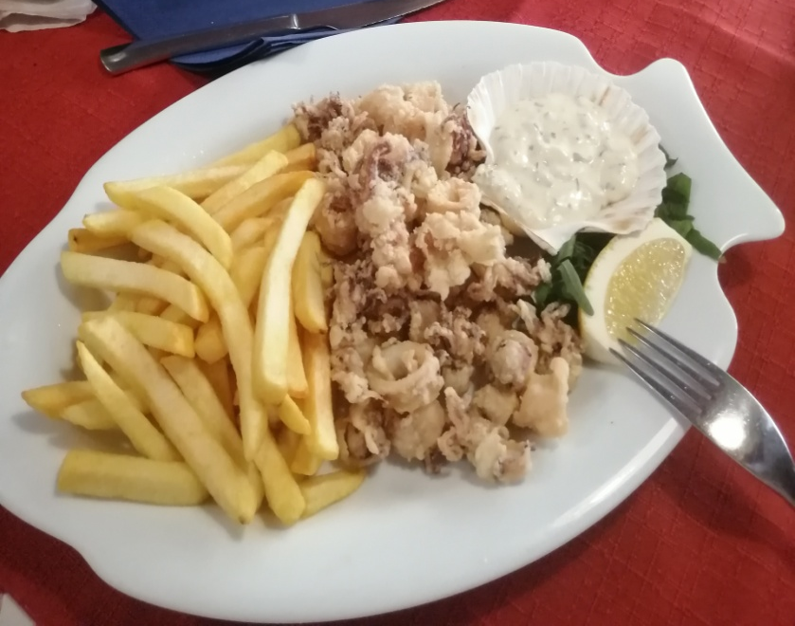
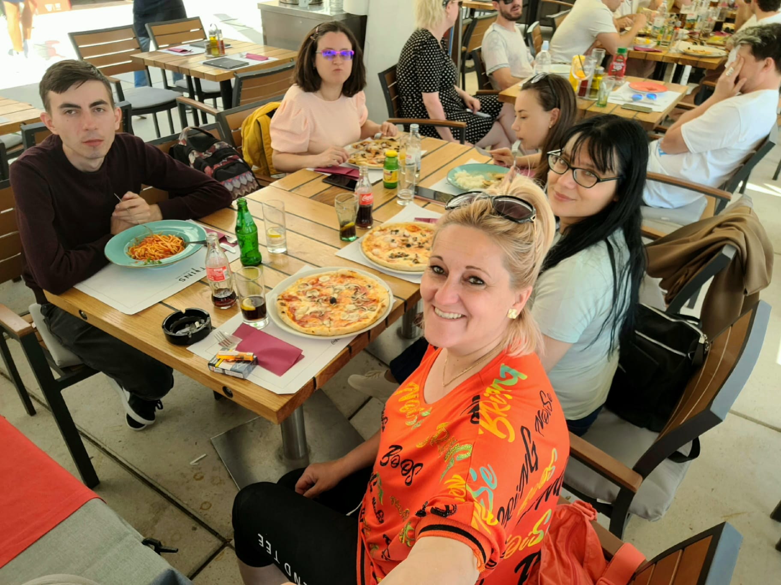
Experiențe culinare

Slide 20
Experiența Erasmus+ a însemnat: ► o aventură multiculturală ► o ocazie inedită pentru dezvoltarea competențelor de comunicare în limbă străină ► o oportunitate de a ne dezvolta pe plan profesional și personal

Slide 21
Mulțumim!

